Slide 1
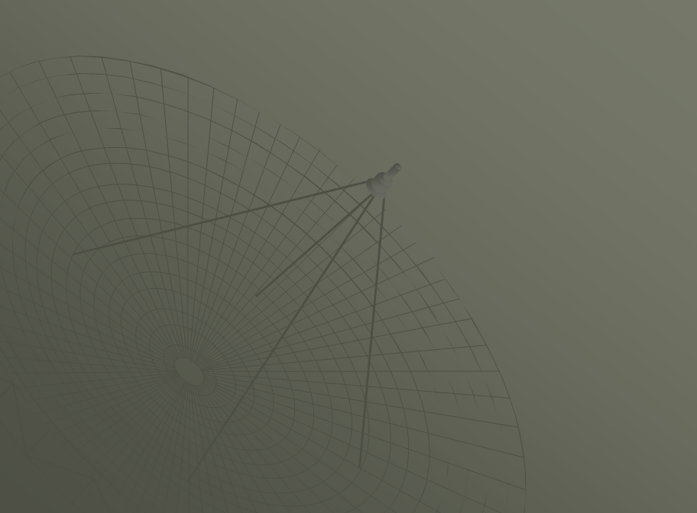
Тема 1. Обеспечение личной безопасности и сохранение здоровья
Лекция 1.
Рассматриваемые вопросы:
1) ОБЖ как наука о комфортном существовании человека с окружающей средой.
2) Критерии здоровья и факторы способствующие укреплению здоровья.
3) Влияние экологии окружающей среды на здоровье населения.
4) Методы мониторинга безопасности жизнедеятельности населения

Slide 2
Безопасность жизнедеятельности (БЖД)
— наука о комфортном и безопасном взаимодействии человека с техносферой, представляет собой область научных знаний, изучающая опасности угрожающие человеку и разрабатывающие способы защиты от них в любых условиях обитания человека.
В учебной дисциплине "Безопасность жизнедеятельности" соединены тематика безопасного взаимодействия человека со средой обитания, охрана труда и вопросы защиты от негативных факторов чрезвычайных ситуаций.
.

Slide 3
Безопасность жизнедеятельности (БЖД) — это наука, изучающая общие проблемы опасностей, угрожающих человеку, обществу, государству, всему миру, и разрабатывающая соответствующие способы защиты от них.
БЖД опирается на осознанную потребность общества, на правила безопасного повеления, выработанные практикой или смежными областями науки, на законы государства и международного права по безопасности и защите населения.
В основе БЖД лежат систематизированные и обобщенные знания об объективных закономерностях существования и развития природы, человека и общества.
Специфической особенностью БЖД является то, что ее нельзя изучить методами частных наук или простым суммированием их методов. Требуется своеобразный синтез методологий многих наук (СИНЕРГЕТИКА).

Slide 4
Взаимосвязь сознания и безопасности
НАУКА
ОБРАЗОВАНИЕ
ОБЩЕСТВЕННОЕ СОЗНАНИЕ
КУЛЬТУРА БЕЗОПАСНОСТИ
ОБЫДЕННОЕ СОЗНАНИЕ
РЕЛИГИЯ

Slide 5
Задачи БЖД (как науки):
идентификация опасности, распознание и количественная оценка негативных воздействий среды обитания;
предупреждение воздействия тех или иных негативных факторов на человека;
защита от опасности;
ликвидация отрицательных последствий воздействия опасных и вредных факторов;
создание нормального, то есть комфортного состояния среды обитания человека.

Slide 6
Цель изучения БЖД — формирование и пропаганда знаний, направленных на снижение смертности и потерь здоровья людей от внешних факторов и причин.
Создание защиты человека в техносфере от внешних негативных воздействий антропогенного, техногенного и естественного происхождения.
Объектом защиты является человек.
Предмет исследования БЖД — опасности и их совокупность, а также средства и системы защиты от опасностей.

Slide 7
Причины возникновения дисциплины БЖД в России:
высокая смертность (особенно среди мужчин репродуктивного возраста)
низкие показатели средней продолжительности жизни (характеры для мужской части населения)
ежегодное снижение средней общей численности населения
Значение и решение данных проблем очень важной для нашей страны, так как по прогнозам, России в обозримом будущем грозит вымирание. Важнейшая задача, стоящая перед государством — стабилизация численности населения.

Slide 8
На Земле нет такого человека, которому не угрожают опасности. Реализуясь в пространстве и времени, опасности угрожают не только человеку, но и обществу, государству и в целом всему миру. Поэтому профилактика безопасности и защита от них — актуальнейшая проблема, в решении которой должны быть заинтересованы не только отдельные личности, но и государство, и все мировое сообщество.
Чтобы обеспечить БЖД, необходима выработка идеологии безопасности — формирования соответствующего уровня мышления и поведения человека и общества в целом. Именно этими проблемами и занимается наука безопасность жизнедеятельности.

Slide 9
Понятие здоровья
В древности здоровье понималось врачами и философами как главное условие свободной деятельности человека, его совершенства.
Понятие “здоровье” с давних пор не имело конкретного научного определения. И в настоящее время существуют разные подходы к его определению.
Самое раннее из определений здоровья — "Здоровье есть гармония противоположно направленных сил".
Эпикурейцы считали, что здоровье — это полное довольство при условии полного удовлетворения всех потребностей.
З.Фрейд считал, что психологически здоровый человек — это тот, кто способен согласовать принцип удовольствия с принципом реальности.
В уставе Всемирной Организации Здравоохранения (ВОЗ) записано, что здоровье представляет собой не только отсутствие болезней и физических дефектов, но состояние полного социального и духовного благополучия.

Slide 10
Здоровье рассматривают как динамическое состояние, которое включает в себя:
• соответствующий возрасту уровень развития физиологических особенностей;
• уровень и гармоничность физического развития;
• умственную и физическую работоспособность и приспособляемость к различным условиям среды;
• отсутствие функциональных отклонений и других признаков болезни в момент обследования.
Различают:
• социальное здоровье — система ценностей, установок и мотивов поведения в социальной среде;
• физическое здоровье — текущее состояние функциональных возможностей органов и систем организма;
• психическое здоровье — состояние психической сферы человека, характеризующееся общим душевным комфортом, обеспечивающее адекватную регуляцию поведения, обусловленное потребностями биологического и социального характера.

Slide 11
Комплексная оценка состояния здоровья дается на момент обследования и достигается с использованием как минимум 4-х критериев:
Наличие или отсутствие на момент обследования хронических заболеваний.
Уровень функционального состояния основных систем организма.
Уровень достигнутого физического и нервно-психического развития и степень его гармоничности.
Степень сопротивляемости организма неблагоприятным воздействиям — выявляется по подверженности заболеваниям. О ней судят по количеству и длительности перенесенных заболеваний (в том числе и обострений хронических болезней) за предыдущий год.
Для подростков эти критерии имеют особенно большое значение, так как организм их находится в процессе непрерывного роста и развития.

Slide 12
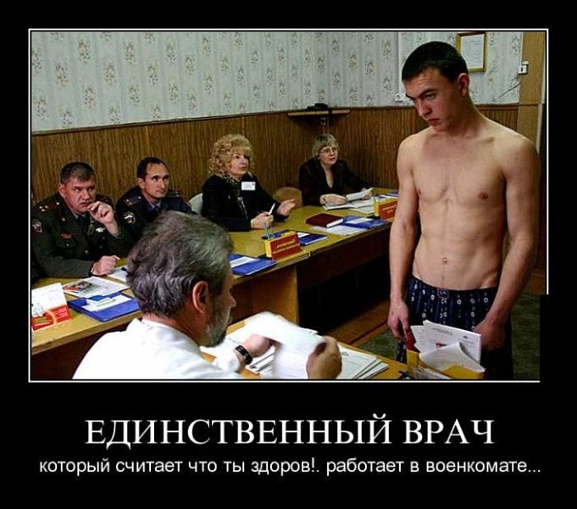

Slide 13
Здоровый образ жизни
Здоровье человека более чем на 50%, согласно разным источникам зависит от его образа жизни. “Как считают некоторые исследователи, здоровье человека на 60% зависит от его образа жизни, на 20% - от окружающей среды и лишь на 8% - от медицины”.
По данным ВОЗ, здоровье человека на 50-55% определяется условиями и образом жизни, на 25% - экологическими условиями, на 15-20% оно обусловлено генетическими факторами и лишь на 10-15% - деятельностью системы здравоохранения.

Slide 14
Существуют разные подходы к определению понятия “образ жизни”
Образ жизни - это биосоциальная категория, определяющая тип жизнедеятельности в духовной и материальной сферах жизни человека.
Образ жизни - система взаимоотношений человека с самим собой и факторами внешней среды. Система взаимоотношений человека с самим собой представляет собой сложнейший комплекс действий и переживаний, наличие полезных привычек, укрепляющих природный ресурс здоровья, отсутствие вредных, разрушающих его.
Образ жизни - категория, включающая индивидуальные формы поведения, активность и реализацию своих возможностей в труде, повседневной жизни и культурных обычаях, свойственных тому или иному социально-экономическому укладу.

Slide 15
Составляющие здорового образа жизни
1.Рациональное питание человека
Одной из составляющей здорового образа жизни является рациональное питание. Когда о нем идет речь, следует помнить о двух основных законах, нарушение которых опасно для здоровья.
Первый закон - равновесие получаемой и расходуемой энергии. Если организм получает энергии больше, чем расходует, то есть если мы получаем пищи больше, чем это необходимо для нормального развития человека, для работы и хорошего самочувствия, - мы полнеем.
Второй закон - соответствие химического состава рациона физиологическим потребностям организма в пищевых веществах. Питание должно быть разнообразным и обеспечивать потребности в белках, жирах, углеводах, витаминах, минеральных веществах, пищевых волокнах.

Slide 16
2. Закаливание
Для эффективного оздоровления и профилактики болезней необходимо тренировать и совершенствовать в первую очередь самое ценное качество - выносливость в сочетании с закаливанием и другими компонентами здорового образа жизни, что обеспечит растущему организму надежный щит против многих болезней.

Slide 17
3. Физическое воспитание
Способ достижения гармонии человека один - систематическое выполнение физических упражнений. Экспериментально доказано, что регулярные занятия физкультурой, которые рационально входят в режим труда и отдыха, способствуют не только укреплению здоровья, но и существенно повышают эффективность производственной деятельности.
Однако не все двигательные действия, выполняемые в быту и процессе работы, являются физическими упражнениями. Ими могут быть только движения, специально подбираемые для воздействия на различные органы и системы, развития физических качеств, коррекции дефектов телосложения.

Slide 18
4. Личная гигиена и режим дня
Важный элемент здорового образа жизни - личная гигиена. Он включает в себя рациональный суточный режим, уход за телом, гигиену одежды и обуви. Особое значение имеет и режим дня.
Особое внимание нужно уделять сну - основному и ничем не заменимому виду отдыха. Постоянное недосыпание опасно тем, что может вызвать истощение нервной системы, ослабление защитных сил организма, снижение работоспособности, ухудшение самочувствия.

Slide 19
Утомление
Степень снижения здоровья определяется соотношением исходных резервов (исходного уровня здоровья) и функциональными (энергетическими) тратами на осуществляемую деятельность.
Продолжительная работа приводит к определенным изменениям функционального состояния организма человека – развитию утомления.
Утомление – это временная потеря работоспособности, вызванное напряжённой и сложной умственной работой.
Систематическое утомление и переутомление относится к патологическому состоянию и ведёт не только к снижению качества усвоения учебного материала, но и к ухудшению здоровья.
Поэтому раннее выявление признаков утомления и своевременная их коррекция является важным условием сохранения здоровья.

Slide 20
К факторам утомления, в первую очередь, относятся порядок, номер урока, т.к. показатели умственной работоспособности у учащихся подвержены изменению в течение учебного дня, недели, года. У большинства здоровых учащихся отмечается два выраженных подъёма работоспособности: первый – с 8 до 11часов, второй – в 16-17 часов.
К концу недели работоспособность снижается. Максимальные её значения отмечаются во вторник и в среду, в пятницу – снижение.
Эти особенности необходимо учитывать при построении режима, отводя на деятельность, предъявляющую к организму повышенные требования, часы, совпадающие с оптимальным функциональным состоянием.

Slide 21
Шум, недостаточная освещённость, повышенная температура и духота помещения также оказывают неблагоприятное воздействие на работоспособность и способствуют развитию утомления.
Немаловажным фактором перегрузок и утомления является стресс, сопровождающий процесс обучения: спросят – не спросят; поставят хорошую отметку или плохую; и т.д.

Slide 22
На Земле нет такого человека, которому не угрожают опасности. Реализуясь в пространстве и времени, опасности угрожают не только человеку, но и обществу, государству и в целом всему миру. Поэтому профилактика безопасности и защита от них — актуальнейшая проблема, в решении которой должны быть заинтересованы не только отдельные личности, но и государство, и все мировое сообщество.
Чтобы обеспечить БЖД, необходима выработка идеологии безопасности — формирования соответствующего уровня мышления и поведения человека и общества в целом. Именно этими проблемами и занимается наука безопасность жизнедеятельности.

Slide 23
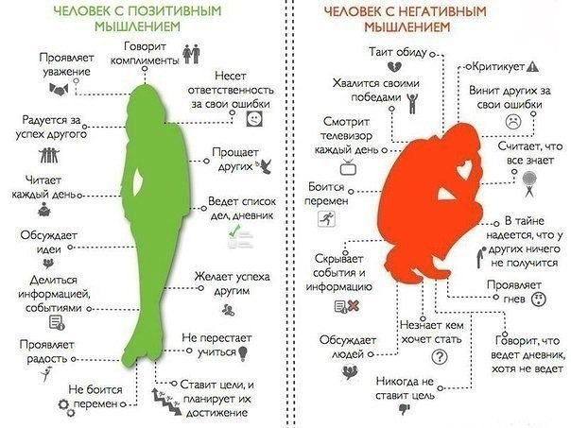

Slide 24
Потенциально опасный объект - объект, на котором используют, производят, перерабатывают, хранят или транспортируют радиоактивные, пожаровзрывоопасные, опасные химические и биологические вещества, создающие реальную угрозу возникновения источника чрезвычайной ситуации.
Критически важный объект - объект, нарушение или прекращение функционирования которого приводит к потере управления экономикой страны, субъекта или административно-территориальной единицы, ее необратимому негативному изменению, разрушению или существенному снижению безопасности жизнедеятельности населения, проживающего на этой территории, на длительный период времени.

Slide 25
Прогнозирование техногенных чрезвычайных ситуаций - опережающее определение вероятности возникновения и развития техногенных чрезвычайных ситуаций и их последствий на основе оценки риска (вероятности или частоты) возникновения пожаров, взрывов, аварий, катастроф.
Прогнозирование опасных природных процессов и явлений - опережающее определение вероятности возникновения и развития в определенном месте и в определенное время опасных природных процессов и явлений, а также оценка возможных последствий их появления.

Slide 26
Безопасность в чрезвычайных ситуациях - состояние защищенности населения, объектов народного хозяйства и окружающей природной среды от опасностей в чрезвычайных ситуациях.
Объектом мониторинга является состояние защищенности, поэтому мониторинг, как и безопасность различают:
по видам (промышленная, радиационная, химическая, сейсмическая, пожарная, биологическая, экологическая);
по объектам (население, объект народного хозяйства и окружающая природная среда);
по основным источникам чрезвычайной ситуации.

Slide 27
Цель мониторинга – научно-информационное обслуживание управления в предметных областях деятельности (в разработке социально-экономической программы развития региона).
Мониторинг - постоянное наблюдение за каким-либо процессом с целью выявления его соответствия желаемому результату или исходному положению.
Мониторинг - специально организованное, систематическое наблюдение за состоянием объектов, явлений, процессов с целью их оценки, контроля или прогноза.
Мониторинг опасных процессов и явлений – система наблюдений и контроля, производимых регулярно, по определенной программе в пространстве и времени, контроль и анализ процессов развития опасных явлений, своевременное выявление тенденций изменения обстановки и предупреждение о создающихся критических ситуациях.

Slide 28
Мониторинг и прогнозирование осуществляется в ведомственных и иных интересах, по разным видам объектов, явлений и процессов, контролируемым ингредиентам и параметрам, по различным видам опасностей.
Качество мониторинга и прогноза ЧС определяющим образом влияет на эффективность деятельности в области снижения рисков их возникновения и масштабов.
Важность мониторинга в деле защиты населения и территорий от природных и техногенных ЧС определяется Распоряжением Президента Российской Федерации от 23 марта 2000г. № 86-рп.
Система мониторинга и прогнозирования ЧС является функциональной информационно-аналитической подсистемой РСЧС (Единой государственной системы предупреждения и ликвидации ЧС).
РСЧС - создана в соответствии с Законом Российской Федерации "О защите населения и территорий от чрезвычайных ситуаций природного и техногенного характера" от 21 декабря 1994 г. № 68-ФЗ.

Slide 29
Классификация мониторинга по ряду оснований:
динамический
конкурентный
сравнительный
комплексный:
информационный;
базовый (фоновый);
проблемный:
проблемный функционирования;
проблемный развития.
Наблюдение - система мероприятий, которая обеспечивает:
определение параметров, характеризующих состояние окружающей среды, отдельных ее элементов, видов техногенного воздействия;
определение процессов, происходящих в окружающей среде, природных, физических, химических, биологических, и др.
Объект мониторинга - природный, техногенный или природно-техногенный объект или его часть, в пределах которого по определенной программе осуществляются регулярные наблюдения за окружающей средой с целью контроля за ее состоянием, анализа происходящих в ней процессов, выполняемых для своевременного выявления и прогнозирования их изменений и оценки.

Slide 30
Функции мониторинга:
контроль за состоянием объектов;
контроль за источниками нарушений;
моделирование и прогноз состояния объектов;
управление процессами.
Средства контроля:
функциональные (скорость изменения);
структурные (значения физических, химических, биологических, параметров).
Методы мониторинга:
контактные методы;
неконтактные (исп. зондирующих полей, дистанционный).
Прогноз - вероятностное суждение о состоянии какого-либо явления в будущем, основанное на специальном научном исследовании (прогнозировании).
Прогнозы могут быть классифицированы: по целям, задачам, объектам, предметам, проблемам, характеру, периоду…

Slide 31
Естествоведческие прогнозы:
метеорологические, гидрологические, геологические (относительно явлений литосферы);
биологические (например, заболеваемость в растительном и животном мире);
медико-биологические (болезни человека);
научно-технические (в узком смысле - состояния материалов, режимы работы устройств и др. явления техносферы);
космологические (различные явления космосферы);
физико-химические (явления микросферы).

Slide 32
Обществоведческие прогнозы:
научно-технические, относительно научно-технического прогресса;
социально-медицинские, относительно здравоохранения, ф/к и спорта;
социально-географические (о перспективах освоения земной поверхности и мирового океана);
социально-экологические (перспективы отношений системы "общество - природная среда");
социально-космические (перспективы дальнейшего освоения космоса);
экономические;
социальные, психологические, демографические, филолого-этнографические, архитектурно-градостроительные, образовательно-педагогические, культурно-эстетические, государственно-правовые и юридические, внутриполитические, внешнеполитические, военные и др.

Slide 33
Корректный прогноз:
Во-первых, должен быть указан срок, на который дается прогноз: «…к концу месяца (недели, квартала)…»
Во-вторых, должен быть указан интервал неопределенности, в который значения показателя попадают с определенной вероятностью: «… индекс к концу недели составит 320±10…».
В-третьих, должна быть указана вероятность попадания в этот интервал: «… индекс к концу недели составит 320±10 с вероятностью 70% (по уровню доверия 0.7)…».
При наличии всех трех составляющих прогноз можно считать корректным.
Точный прогноз, если реальные значения действительно попадают в указанные интервалы неопределенности с заданной вероятностью.

